Slide 1
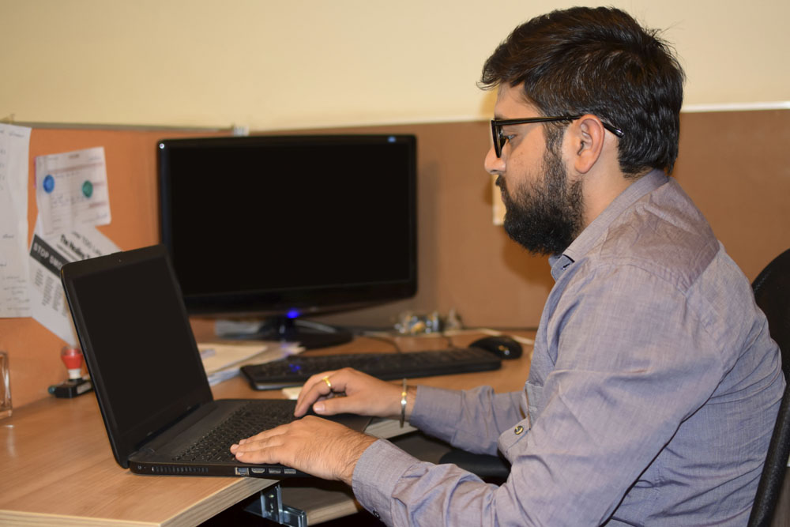
Bas

Slide 2
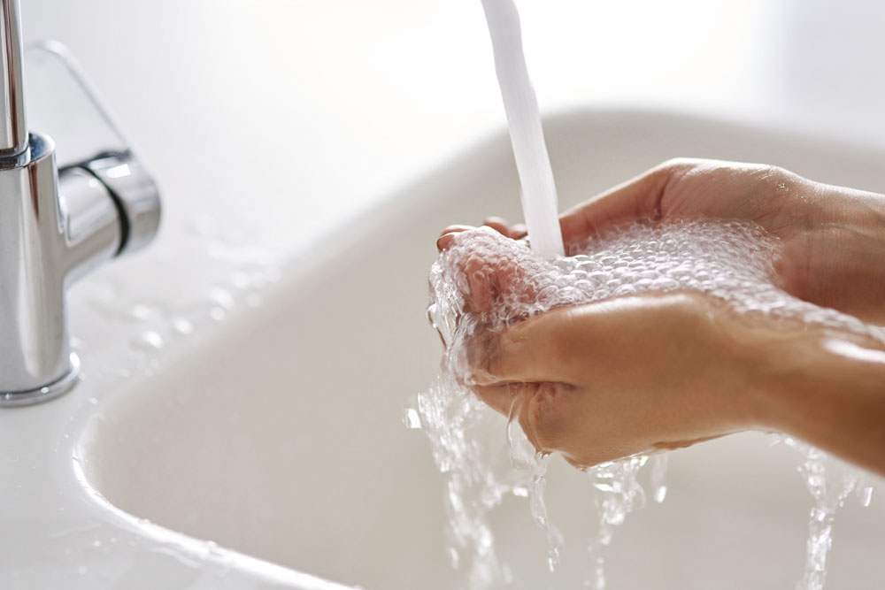
Marina

Slide 3
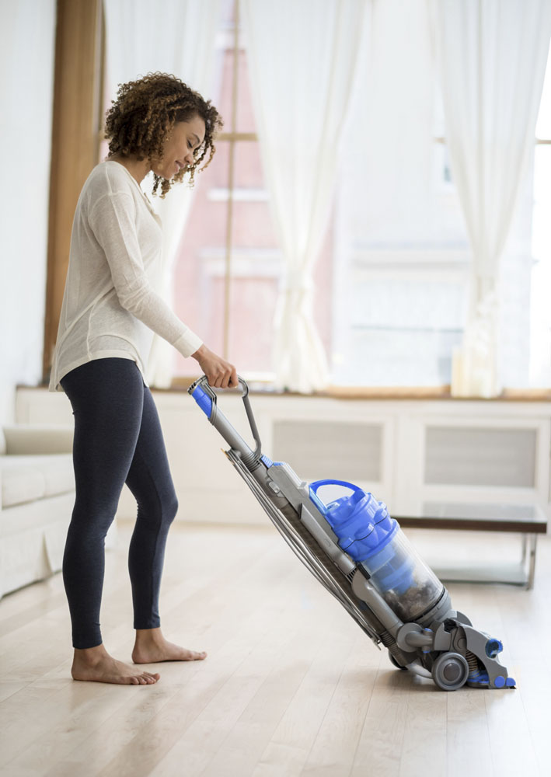
Nathalie

Slide 4
Anna

Slide 5
Roberto

